Slide 1
ヒトの能力
調和
ヒトの能力
調和
道具
道具
ヒトの能力

Slide 2
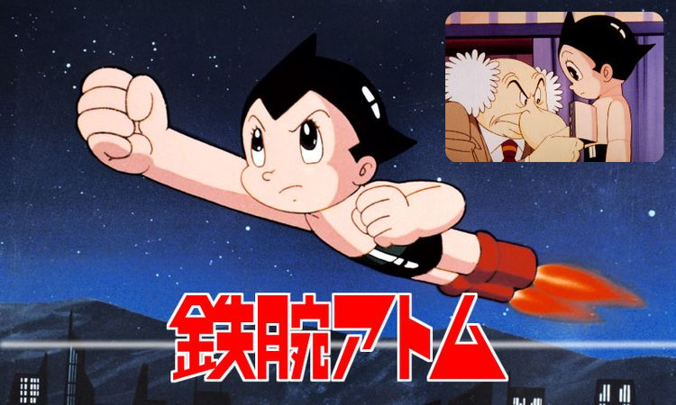

Slide 3


Slide 4
ヒトが日常的にできること
身体の訓練
生得的能力
社会的教育

